Slide 1
人工智能原理
机器学习部分--神经网络

Slide 2
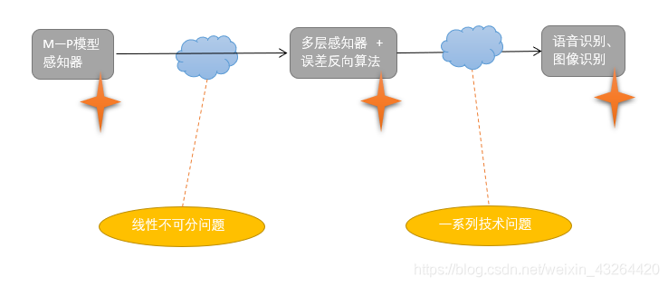
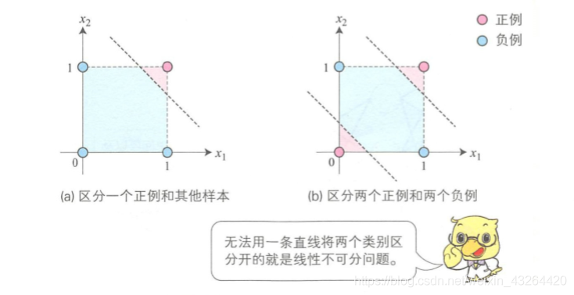
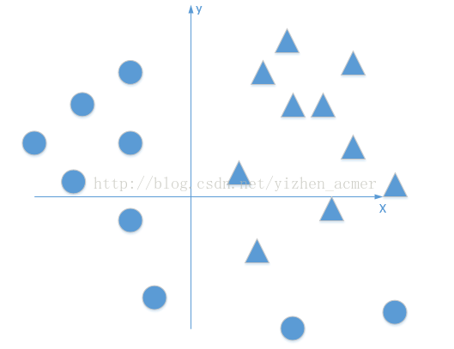
人工神经网络(Neural Nets)
第一阶段：
沃伦.麦卡洛克和沃尔特.皮茨（Warren McCulloch and Walter Pitts）首先提出了形式神经元模型（1943）
罗森布拉特（Rosenblatt）提出了感知器（1958）
明斯基和派铂特指出感知器无法解决线性不可分问题（1969）
第二阶段：
福岛等提出了神经认知机（1980）
霍普菲尔德（Hopfield）提出了Hopfield模型（1982）
鲁梅尔哈特等提出了误差反向传播算法（1986）
LeCun等提出了卷积神经网（1989）
第三阶段：
辛顿、本吉奥等提出了预训练和自编码器与深度神经网络相结合的方法（2006）
弗兰克.赛德研究成果在语音识别基准测试（Benchmark）中获得压倒性优势（2011）
克里泽夫斯基等在卷积神经网络中引入ReLU激活函数，在图像识别基准测试中获得压倒性优势（2012）

Slide 3
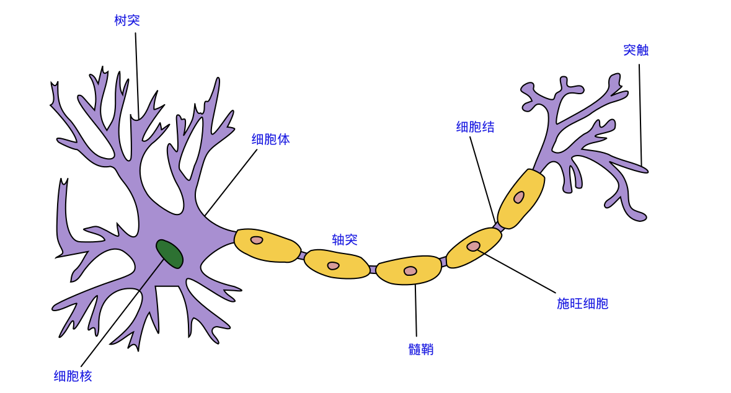
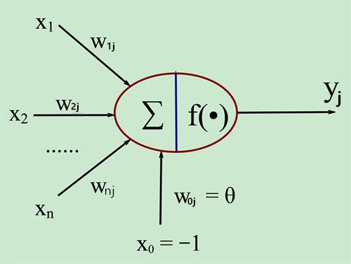


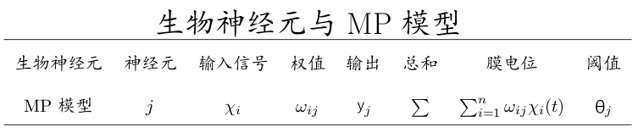
M-P模型：McCulloch和Pitts
对于某个神经元j，同时接收多个神经元的输入Xi，权重Wij表示的Xi对于j神经元的兴奋或抑制程度，$θ_{j}$ 表示偏置(Bias）f称为激活函数

Slide 4
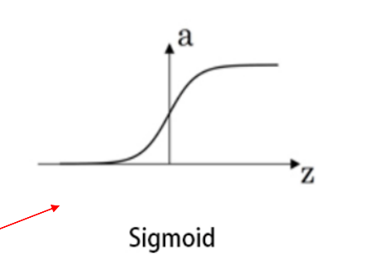
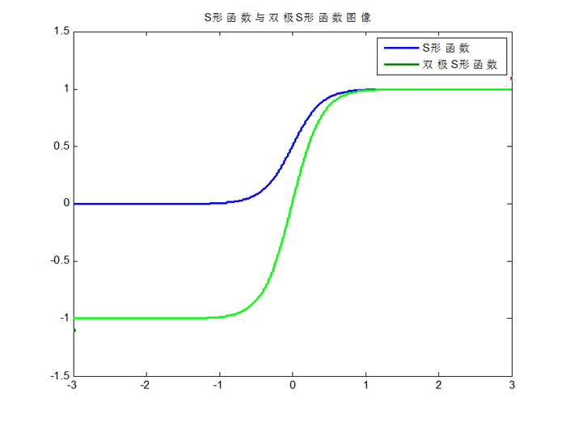
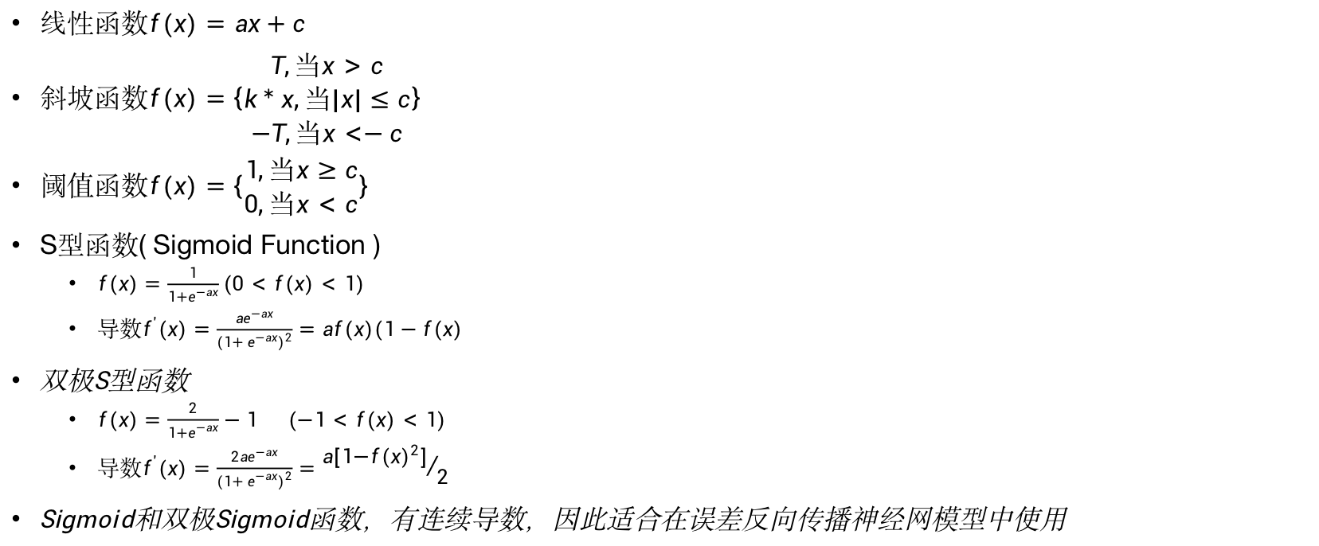
主要的激活函数
线性函数$f(x)=ax+c$
斜坡函数$f(x)=\left\{\begin{aligned}\begin{aligned}T,当x>c \\ k*x,当|x|≤c\end{aligned} \\ −T,当x<−c\end{aligned}\right\}$
阈值函数$f(x)=\left\{\begin{aligned}1,当x≥c \\ 0,当x<c\end{aligned}\right\}$
S型函数( Sigmoid Function )
$f(x)=\frac{1}{1+e^{−ax}}(0<f(x)<1)$
导数$f^{'}(x)=\frac{ae^{−ax}}{{(1+e^{−ax})}^{2}}=af(x)(1−f(x)$
双极S型函数
$f(x)=\frac{2}{1+e^{−ax}}−1 (−1<f(x)<1)$
导数$f^{'}(x)=\frac{2ae^{−ax}}{{(1+e^{−ax})}^{2}}={a[1−{f(x)}^{2}]}/2$
Sigmoid和双极Sigmoid函数，有连续导数，因此适合在误差反向传播神经网模型中使用

Slide 5
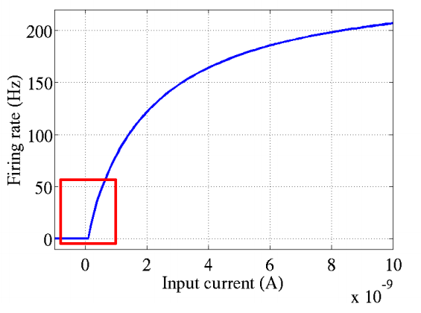
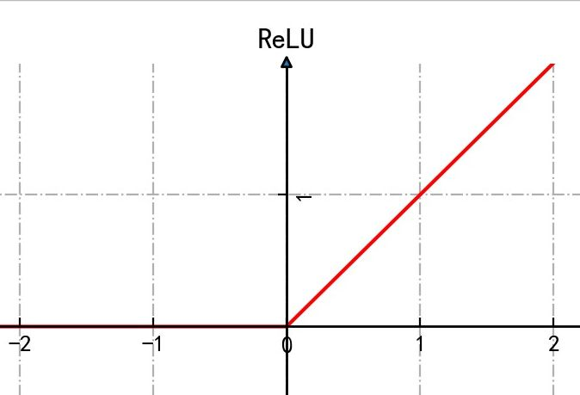
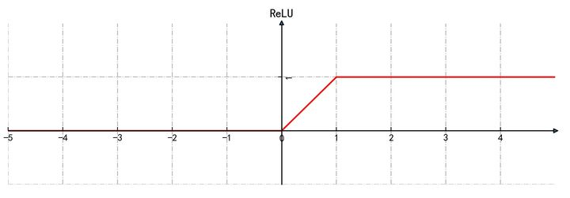
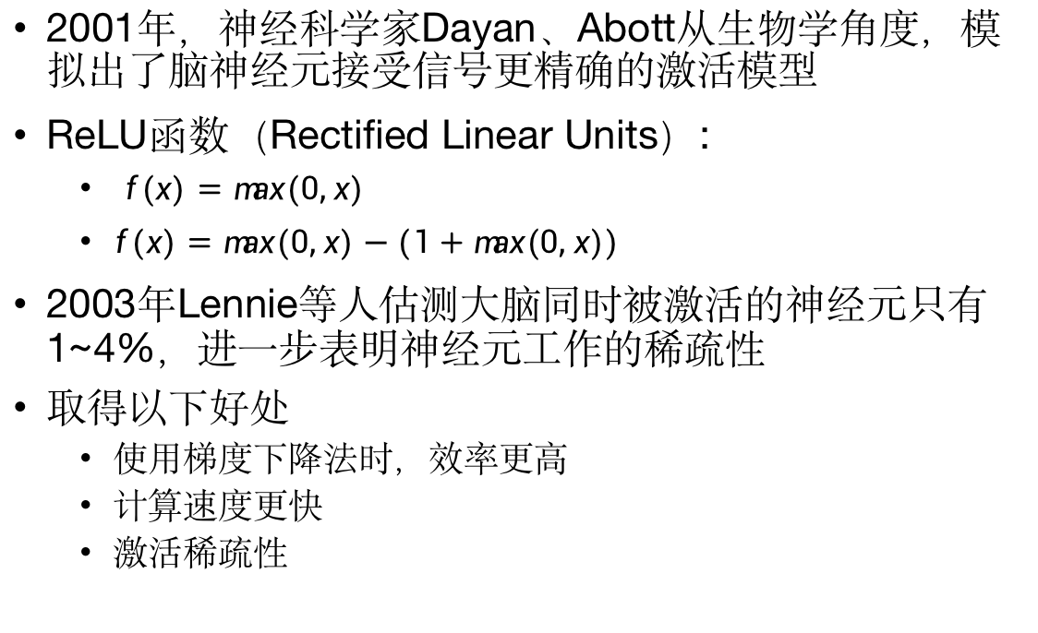
主要的激活函数-续
2001年，神经科学家Dayan、Abott从生物学角度，模拟出了脑神经元接受信号更精确的激活模型
ReLU函数（Rectified Linear Units）:
$f(x)=max(0,x)$
$f(x)=max(0,x)−(1+max(0,x))$
2003年Lennie等人估测大脑同时被激活的神经元只有1~4%，进一步表明神经元工作的稀疏性
取得以下好处
使用梯度下降法时，效率更高
计算速度更快
激活稀疏性

Slide 6
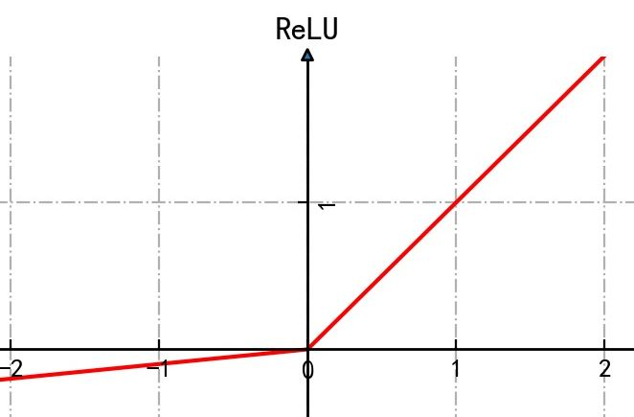
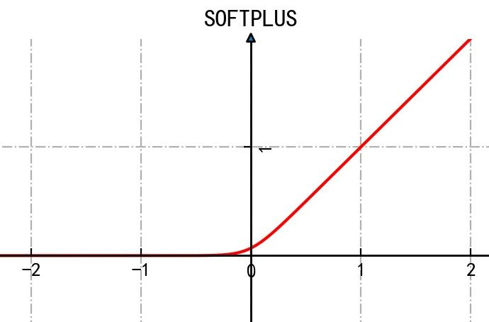
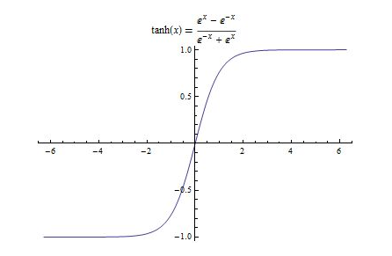
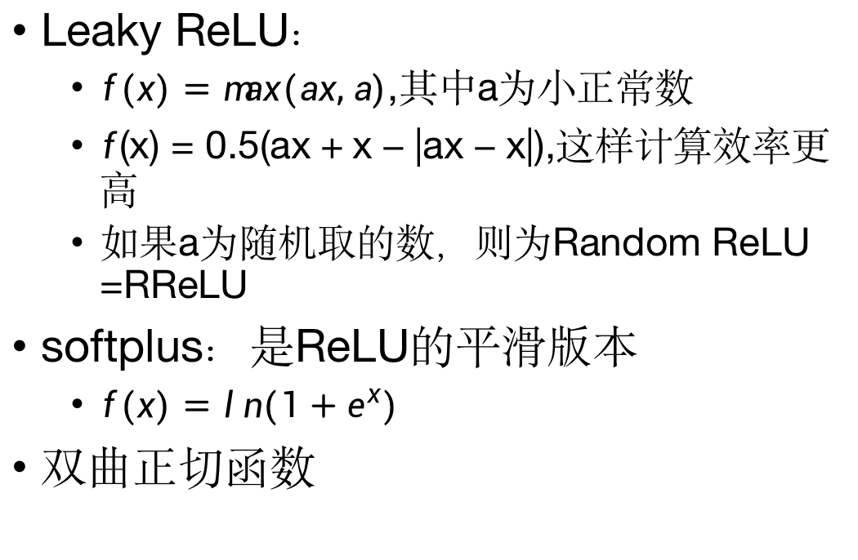
主要激活函数-续
Leaky ReLU：
$f(x)=max(ax,a)$,其中a为小正常数
$f(x)=0.5(ax+x−|ax−x|)$,这样计算效率更高
如果a为随机取的数，则为Random ReLU =RReLU
softplus：是ReLU的平滑版本
$f(x)=ln(1+e^{x})$
双曲正切函数

Slide 7
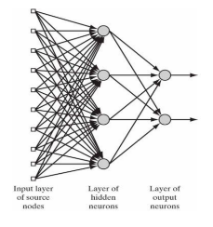
前馈神经网络（Feedforward Network）
把神经网一层层连接起来，这种情况就是前馈神经网络
之所以成为前馈神经网络，是因为上一层向下一层输出，直到最后达到数据节点

Slide 8
多层神经网
Output vector
Output nodes
Hidden nodes
w_{ij}
Input nodes
Input vector: x_{i}

Slide 9
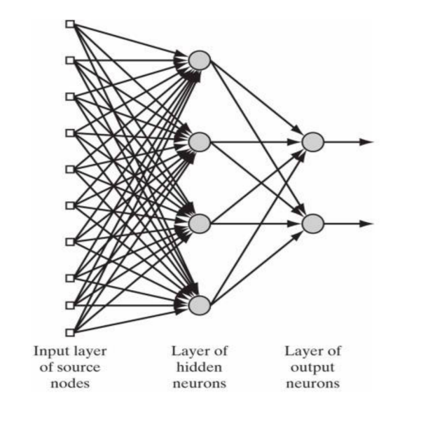
前馈神经网
把神经元一层一层地连结在一起。这一种类型的神经网络就叫前馈网 络（Feedforword Network）。
这一名称的由来，就是因为网络的每一层神经元的输出都向前馈送（Feed）到了它们的下一层，直到获得整个网络的输出为止。

Slide 10
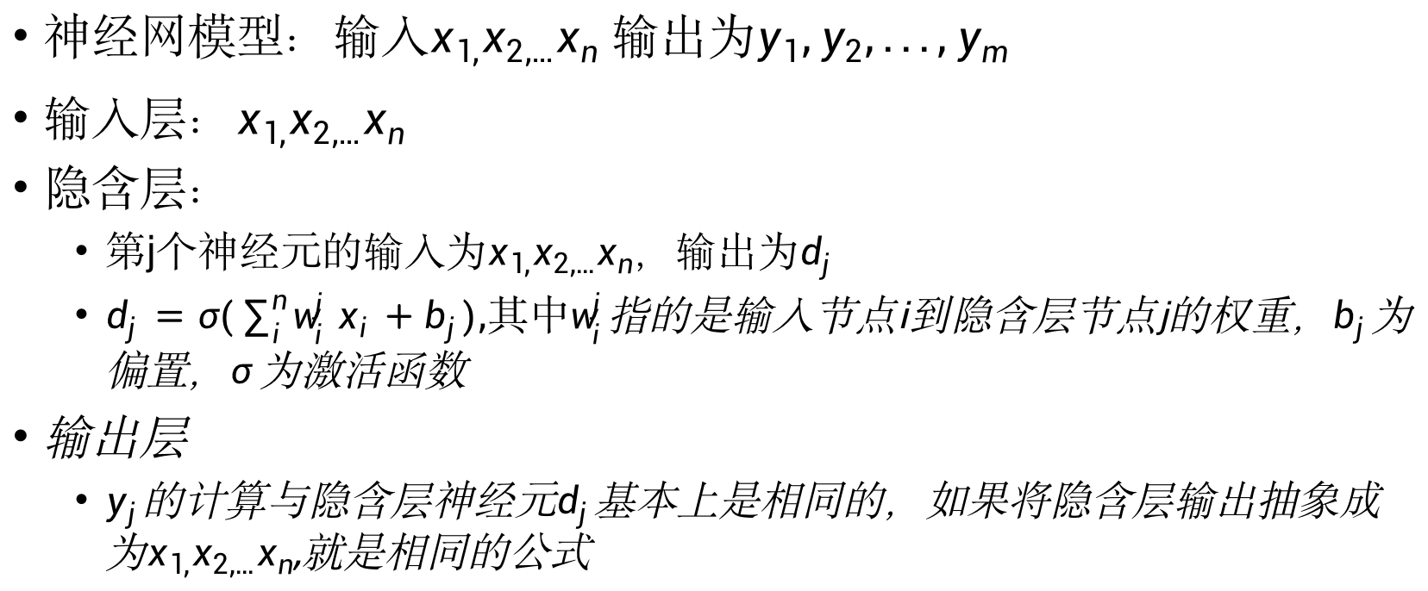
前馈
神经网模型：输入$x_{1,}x_{2,...}x_{n}$ 输出为$y_{1},y_{2},...,y_{m}$
输入层：$x_{1,}x_{2,...}x_{n}$
隐含层：
第j个神经元的输入为$x_{1,}x_{2,...}x_{n}$，输出为$d_{j}$
$d_{j}=σ(\sum_{i}^{n}{w_{i}^{j}}x_{i}+b_{j})$,其中$w_{i}^{j}$指的是输入节点i到隐含层节点j的权重，$b_{j}$为偏置，$σ$ 为激活函数
输出层
$y_{j}$的计算与隐含层神经元$d_{j}$基本上是相同的，如果将隐含层输出抽象成为$x_{1,}x_{2,...}x_{n}$,就是相同的公式

Slide 11
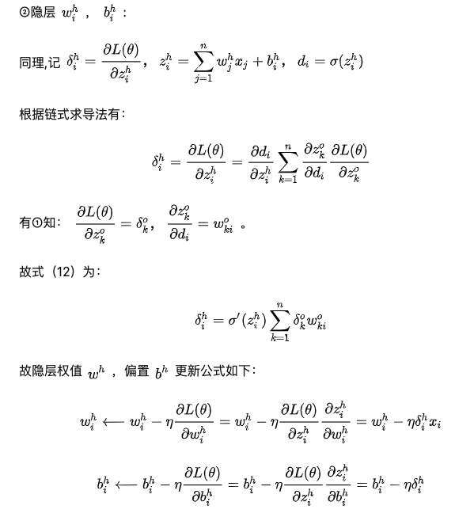






误差反向传播
误差是针对样本上所有样本的$L(θ)$
设输出层参数$ω_{i}^{o}$和$b_{i}^{o}$
梯度下降法求寻找最优参数
其中，
权值更新为
偏置更新为

Slide 12
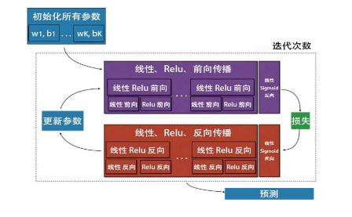
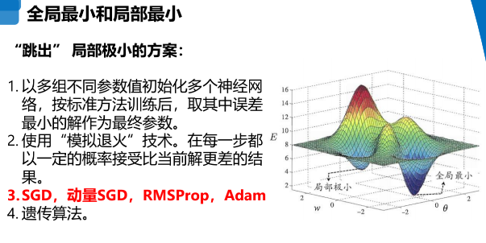
前馈神经网的学习过程

Slide 13
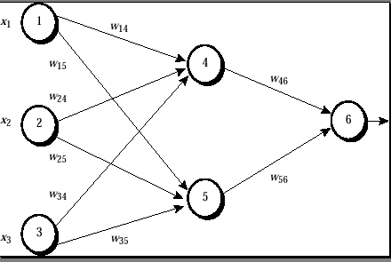
计算实例

Slide 14
一个训练样本X={1,0,1},输出为1
X1=1,x2=0,x3=1,w14=0.2,w15=-0.3,w24=0.4,w25=0.1,w34=-0.5,w35=0.2,w46=-0.3,w56=-0.2,
偏置值:节点4:-0.4,节点5:0.2,节点6:0.1
学习率设为0.9

Slide 15
节点4:
输入值:w14*x1+w24*x2+w34*x3+节点4的偏置=1*0.2+0.4*0-0.5*1-0.4=-0.7
输出值:用公式
可得0.332
同理:节点5输入值0.1,输出值0.525
节点6:
输入值:w46*o4+w56*o5+节点6的偏置=-0.3*0.332-0.2*0.525+0.1=-0.105
输出值:0.474

Slide 16
误差计算
节点6:
0.474*(1-0.474)*(1-0.474)=0.1311
节点5:
0.525*(1-0.525)*0.1311*(-0.2)=
-0.0065
同理节点4误差为:-0.0087

Slide 17
更新权值和偏置值
W46:
-0.3+(0.9)(0.1311)(0.332)=-0.261
其他Wij同理
节点6的偏置:
0.1+(0.9)*(0.1311)=0.218
其他偏置同理

Slide 18
终止条件
对所有样本作一次扫描称为一个周期
终止条件:对前一周期所有Wij的修改值都小于某个指定的阈值;或超过预先指定的周期数.
防止训练过度

Slide 19
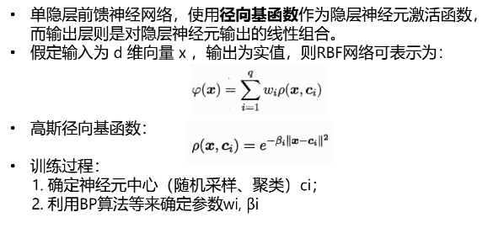
径向基函数神经网

Slide 20
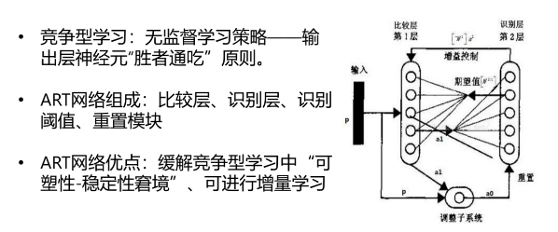
自适应谐振网络（ART）

Slide 21
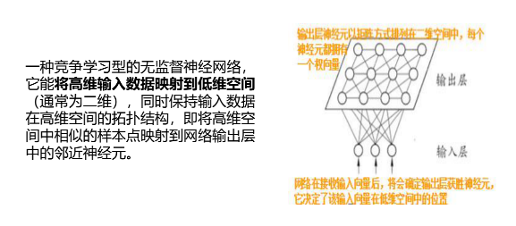
自组织特征映射（SOM）

